Slide 1




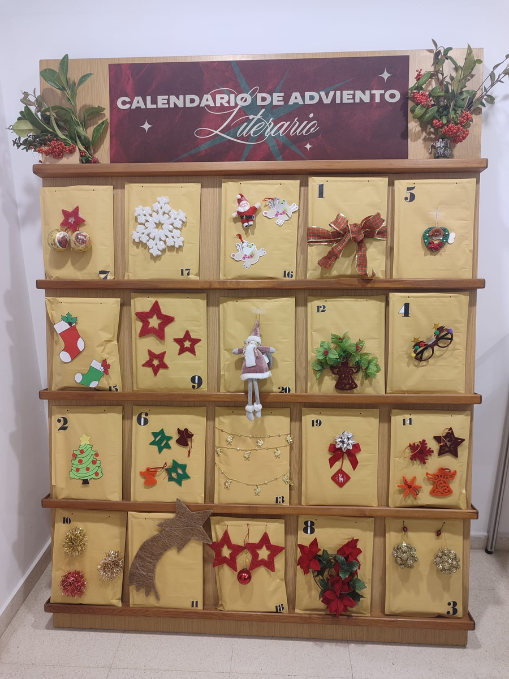

Calendario de adviento
literario

Slide 2


¿De dónde viene?
Nuestra idea
Finales del siglo XIX en Alemania
Adaptar esta idea de espera hasta
la Nochebuena
24 galletas
20 libros
Para acompañar la espera hasta Nochebuena
Selección de nuestro fondo bibliográfico con temática navideña

Slide 3


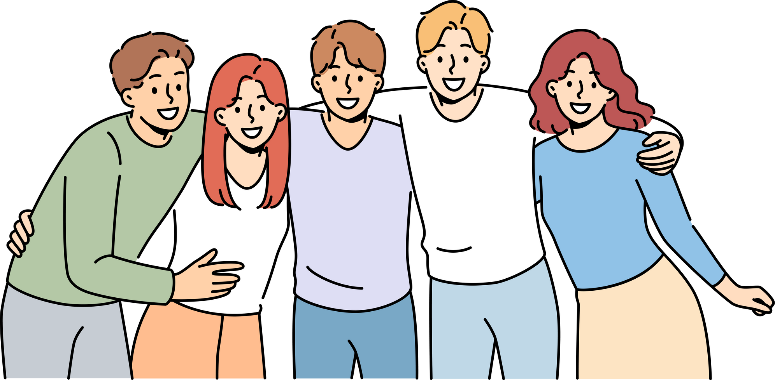

Objetivos
Decoración navideña (junto con otros elementos)
Acercar la Navidad a nuestros usuarios
Mostrar nuestros fondos bibliotecarios
Servir de felicitación de la Navidad

Slide 4
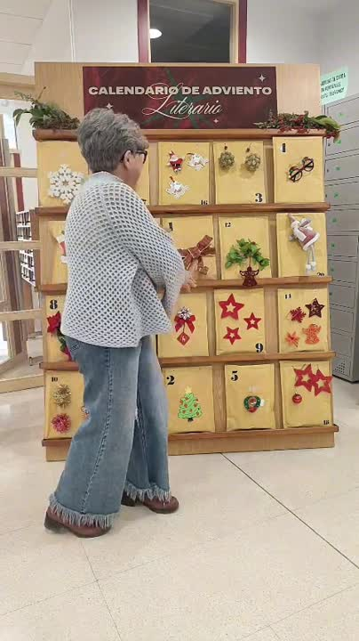
Vídeo
actividad

